Slide 1
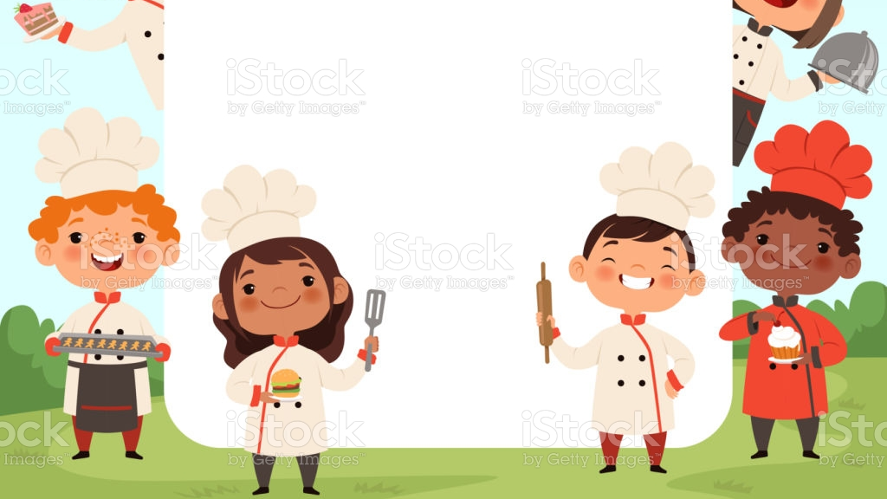
RECETA GALLETAS DULCES.
Materiales:
- 2 Tazas de harina.
-1 Taza de azúcar flor.
-1 cucharadita de polvos de hornear.
-2 huevos.
-60 gramos de mantequilla.
-Ralladura de Limón.

Slide 2
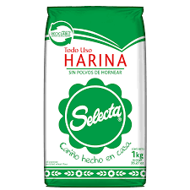
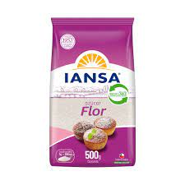
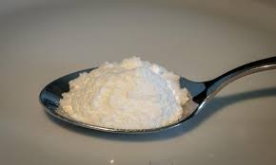
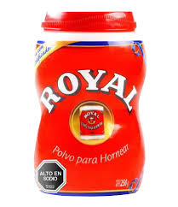
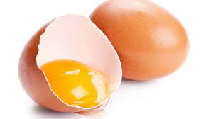
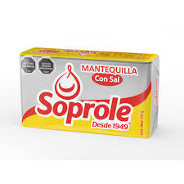
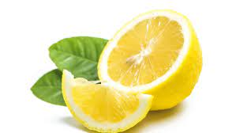
Receta galletas dulces.
Ingredientes:
2
de
1
de
flor
1
de
2
60 gramos de
Ralladura de

